Slide 1
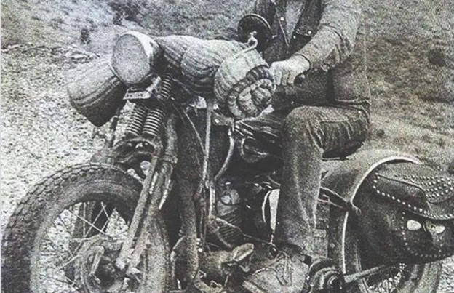
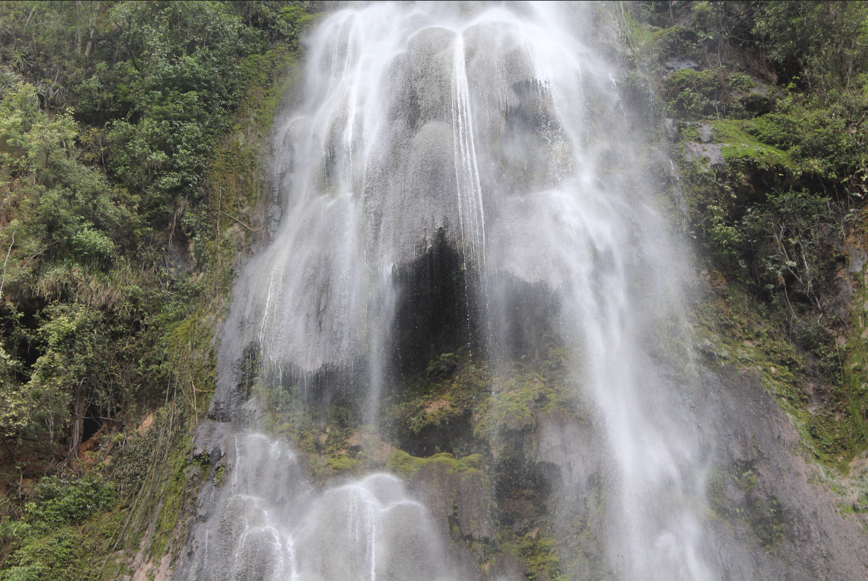
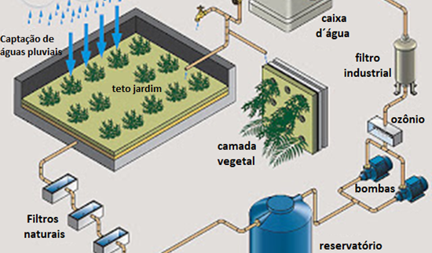
Seção circular
A mais usada em canais fechados.
Hidráulica Básica – aula 13

Slide 2
Consegue justificar?
Para dois canais com um mesmo material de fabricação (rugosidade), a mesma área molhada e igual declividade, quanto menor a extensão da seção transversal em contato com a água (perímetro molhado), maior será a velocidade média do escoamento e, em consequência, maior será também a vazão ou descarga. E essa vantagem, só a seção transversal de formato circular nos propicia.
O engenheiro precisa resolver problemas.

Slide 3
c.q.d

Slide 4
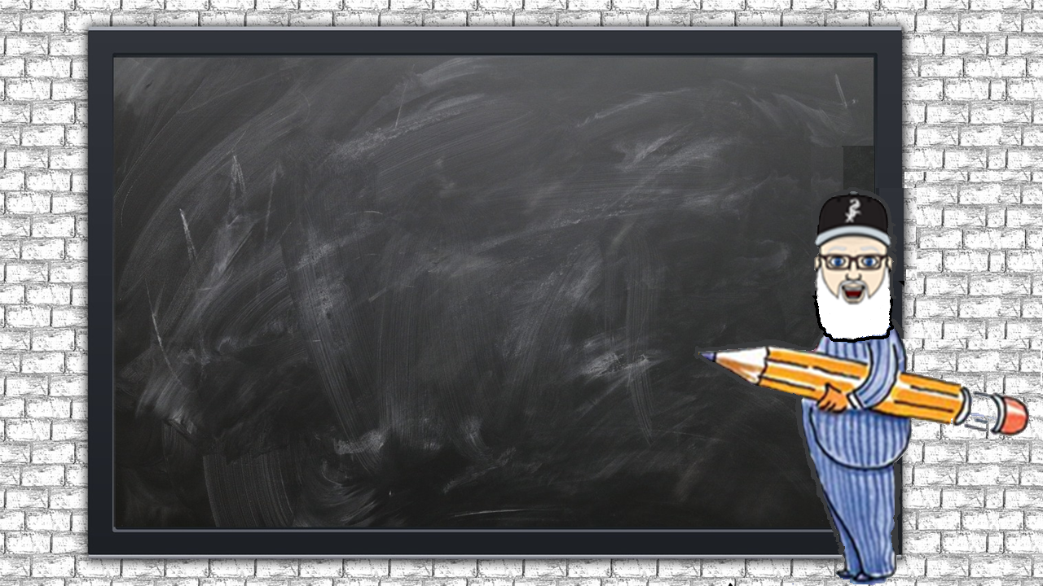
VARIEDADE DE APLICAÇÕES
A facilidade de usarmos tubos comerciais, principalmente os de PVC rígidos por serem lisos, leves, resistentes, baratos e duráveis – para transportar água por gravidade (o que justifica o termo “canais”) no meio rural, enseja uma gama variada de aplicações: irrigação por tubos janelados, sifões rígidos para canais em concreto (ainda na irrigação por sulcos), alimentação de tanques de piscicultura e, até mesmo a construção de redes de esgotos sanitários, redes pluviais, bueiros, etc. ...
Vamos então estudar os elementos hidráulicos da seção circular do canal.

Slide 5
Tínhamos visto que:
Não é tão complicado assim, como veremos a seguir!
Mas como engenheiro, temos que saber explicar como chegamos a elas!

Slide 6
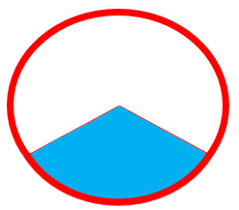
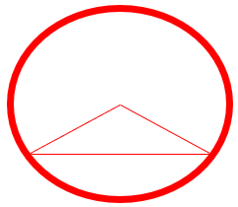
1
Lembrando que o perímetro molhado (σ) é obtido pelo contato do fluido com a parede sólida, para ambas situações, temos que o perímetro molhado é o comprimento do arco estabelecido pelo ângulo central θ.
Visualizando duas possibilidades para a seção:
Vamos calcular a área molhada (A) para a possibilidade 1, onde temos:
θ em radiano

Slide 7
A área do setor é obtida por uma regra de três:
A área do triângulo:
R
R
h
θ/2
R
y
B/2
B

Slide 8
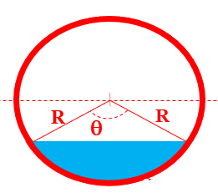
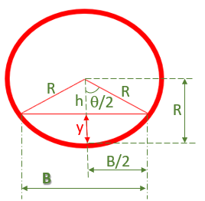
Podemos escrever que:

Slide 9
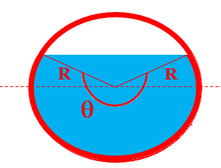
Problema 15 – Demonstre que as equações obtidas para a possibilidade 1, são válidas para a possibilidade 2.
2
Problema 16 – Uma galeria de águas pluviais de 1,0 m de diâmetro, coeficiente de rugosidade de Manning n = 0,013 e declividade de fundo I₀ = 2,5 * 10⁻³ m/m transporta, em condições de regime permanente uniforme, uma vazão de 1,2 m³/s.
Determine a altura d’água e a velocidade média do escoamento.
Qual seria a capacidade de vazão da galeria, se ela funcionasse na condição de máxima vazão?
Problema retirado do livro de Hidráulica Básica página 263

Slide 10
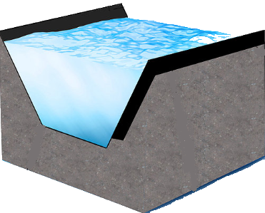
Iniciamos calculando o parâmetro adimensional a seguir:
Método apresentado pelos professores
Ariovaldo Nuvolari e Acácio Eiji Ito da Faculdade de Tecnologia de São Paulo (FATEC – SP)
A primeira solução está baseada no livro Manual de Hidráulica escrito por Azevedo Netto e outros.
Pela tabela 14.5, apresentada no próximo slide, temos:

Slide 11
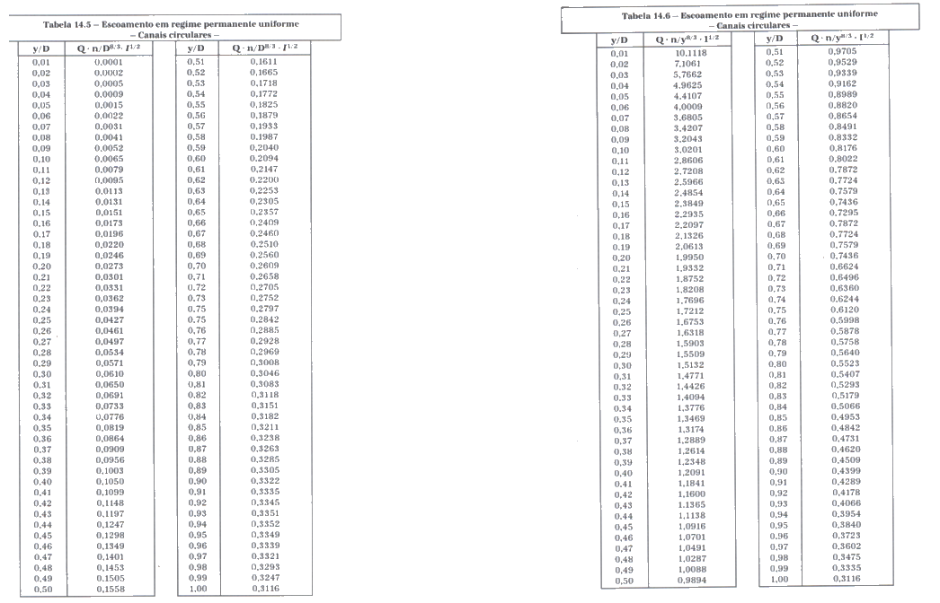

Slide 12
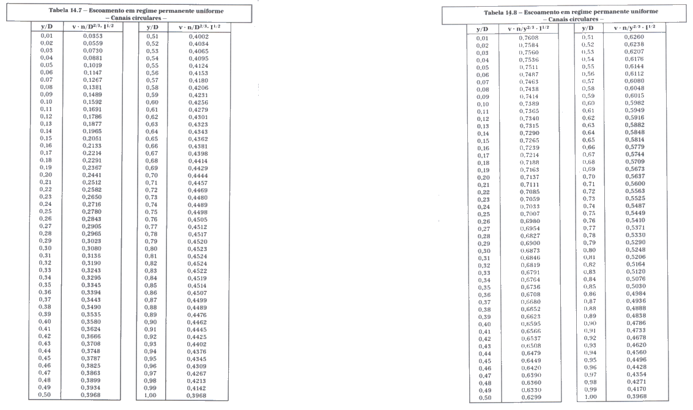

Slide 13
Cálculo da velocidade média do escoamento:
Uma outra maneira de resolver é pelo Excel e recorrendo ao teste de hipóteses denominado de atingir metas.

Slide 14
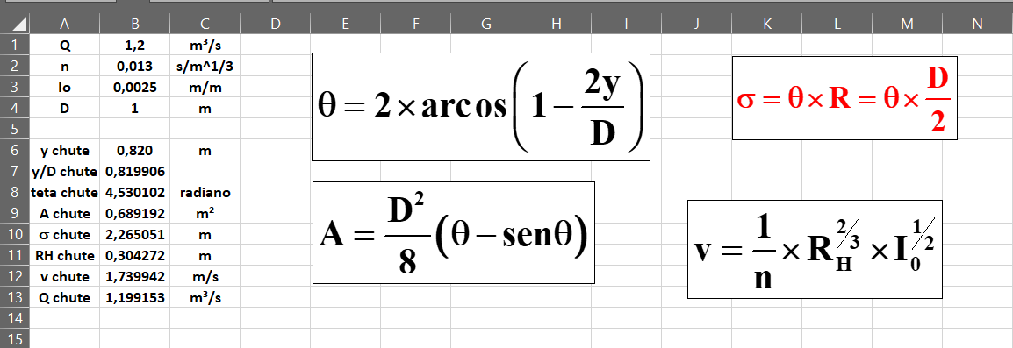
Resolução pelo Excel
https://youtu.be/1F_9LeX_QAA
A velocidade média do escoamento já está calculada e é aproximadamente igual a 1,74 m/s
Para responder ao item c, devemos lembrar que:

Slide 16
https://youtu.be/1F_9LeX_QAA
Resolução pelas equações
Resolução pelo Excel
Q | 1,2 | m³/s
n | 0,013 | s/m^1/3
Io | 0,0025 | m/m
D | 1 | m
y | 0,94 | m
y/D | 0,94
teta | 5,293317 | radiano
A | 0,766159 | m²
σ | 2,646659 | m
RH | 0,289482 | m
v | 1,68309 | m/s
Q | 1,290 | m³/s

Slide 17
Problema 17 – Um canal fechado de seção circular com declividade de 0,5% transporta água a uma vazão de 20 L/s. Sabendo que se trata de manilhas cerâmicas (n = 0,013) e que têm diâmetro interno igual a 200 mm, pede-se:
calcular a lâmina (y) d’água em seu interior;
a classificação do escoamento segundo o número de Froude;
a classificação do escoamento segundo o número de Reynolds. Dados: ν = 10⁻⁶ m²/s e g = 9,8 m/s²
Problema 18 – Um bueiro circular de 80 cm de diâmetro interno conduz água por baixo de uma estrada com uma lâmina de 56 cm. Sabendo que a declividade do mesmo é de 1 por 1000 e que a rugosidade do concreto é 0,015 s/m^{1/3}, pede-se:
a velocidade média do escoamento;
a vazão do escoamento;
a classificação do escoamento segundo o número de Froude;
a classificação do escoamento segundo o número de Reynolds;
responder: a vazão calculada no item b é a vazão máxima? Caso não seja, qual seria o seu valor?
Dados: ν = 10⁻⁶ m²/s e g = 9,8 m/s²

